Slide 1
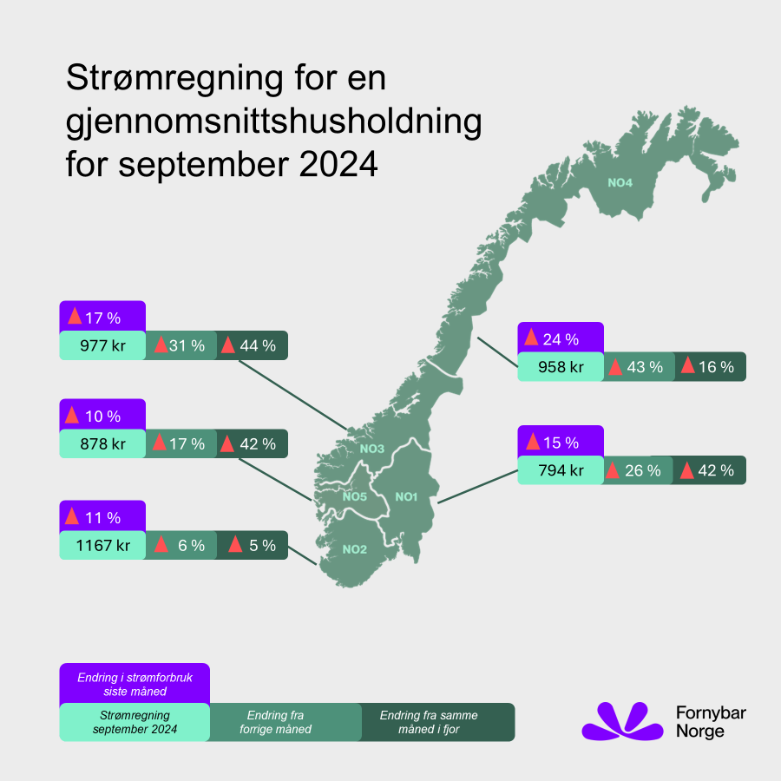
Strømprisindeksen for september 2024
Strømregningene økte i hele Norge i september. Dette var et resultat av økt strømforbruk og i mange deler av landet også økte priser.
Strømforbruket steg i hele landet som en følge av fallende temperaturer. I Sør-Norge falt temperaturene med rundt 2 grader fra august. I Trondheim og Tromsø falt de med rundt 5 grader.
Strømprisene steg noe fra august til september i alle prisområder, bortsett fra i NO2 – Sørvest-Norge, der de falt litt.
Strømprisene økte også sammenliknet med i september 2023, da prisene var historisk lave i store deler av landet som en følge av ekstremværet Hans. Igjen var unntaket NO2, der strømprisene har falt litt fra i fjor.
Prisforskjellene i Sør-Norge ble redusert noe i september. Dette skyldes økt strømforbruk, som førte til at Østlandet hadde mindre overskuddsproduksjon. Prisforskjellene var størst på starten av måneden og falt mot slutten.
Norge hadde svært lave strømpriser i september sammenliknet med landene lengre ned på kontinentet som vi utveksler strøm med.

Slide 2
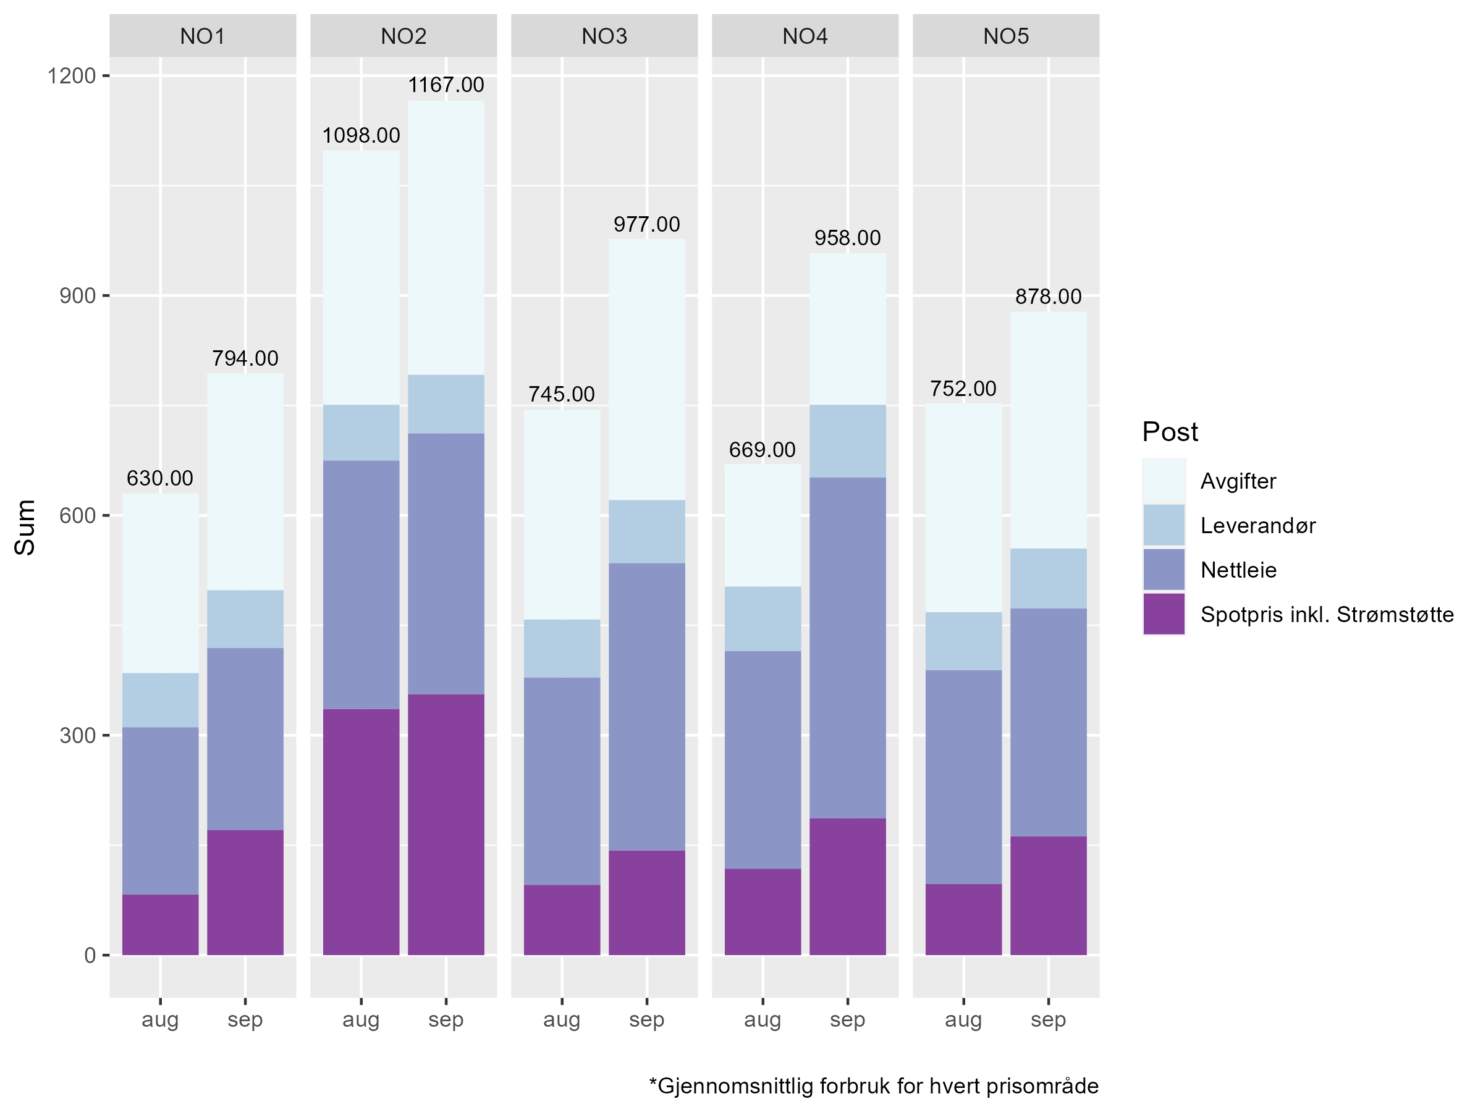
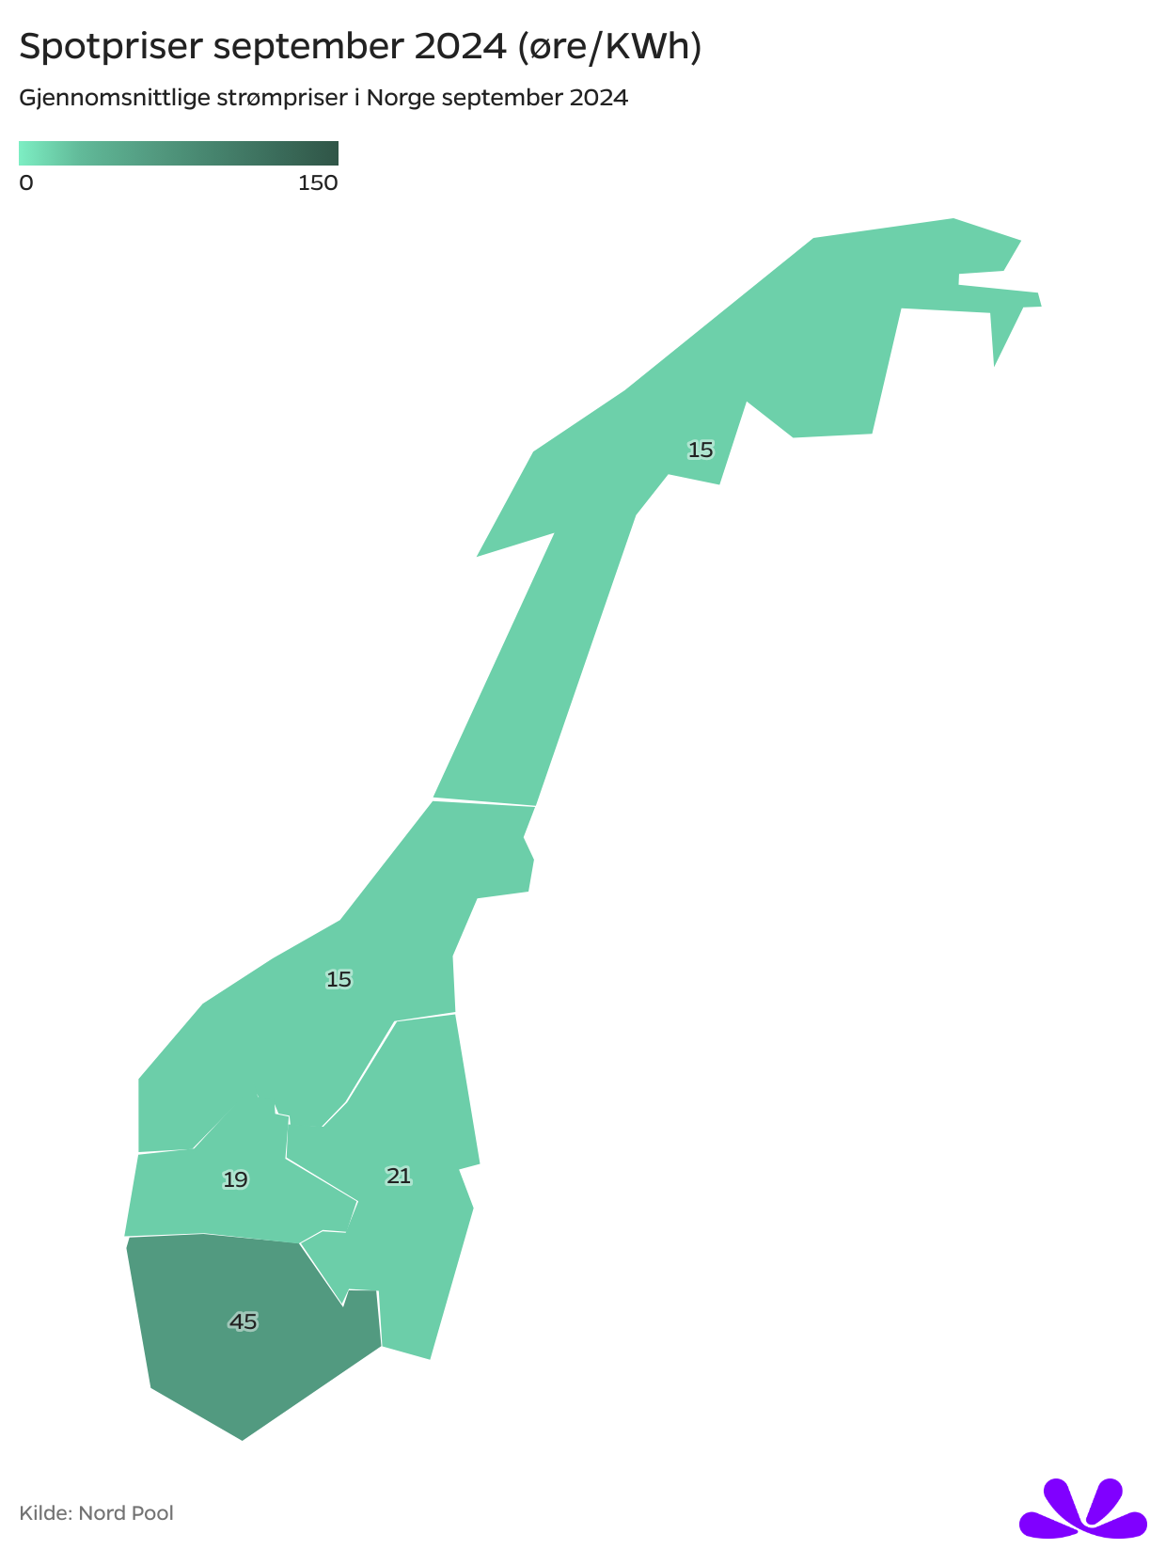
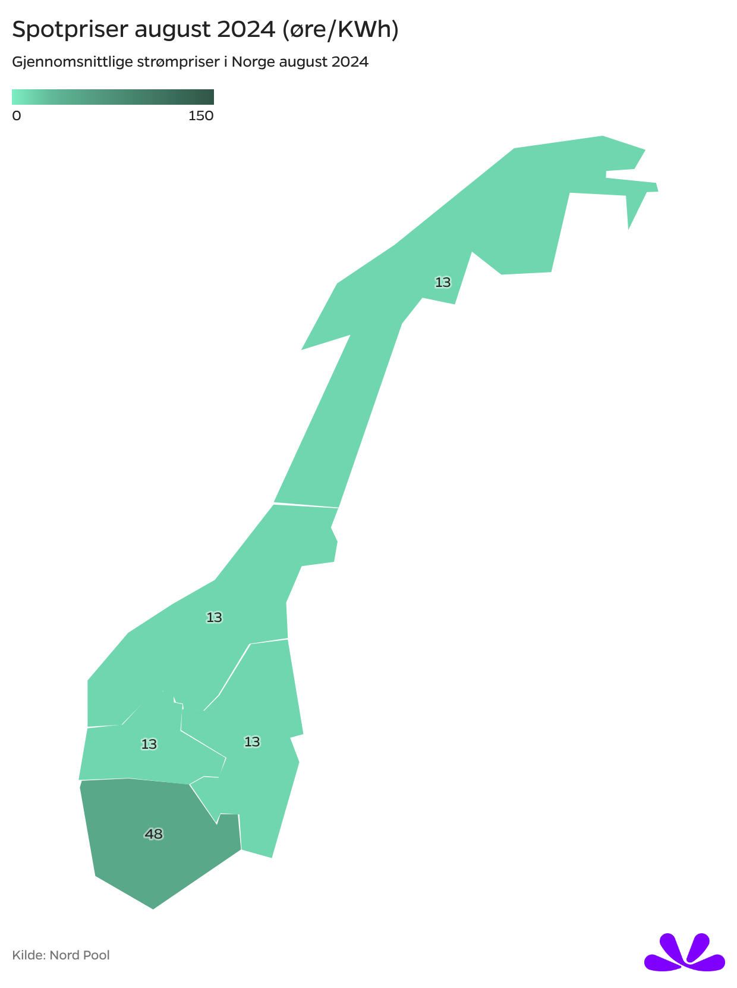
Sammenlikning september-august
Strømregningen økte i hele Norge i september
Både økte strømpriser og økt strømforbruk bidro til de økte strømregningene. Unntaket er i NO2 - Sørvest-Norge, der strømprisene falt fra august til september.
Det økte forbruket skyldes at været er blitt kaldere. Snittemperaturene falt med to grader i de sørlige prisområdene og med 5 grader i Midt- og Nord-Norge fra august til september.
Strømregninger i september og august 2024
Tall er i norske kroner dersom ikke annet er oppgitt

Slide 3
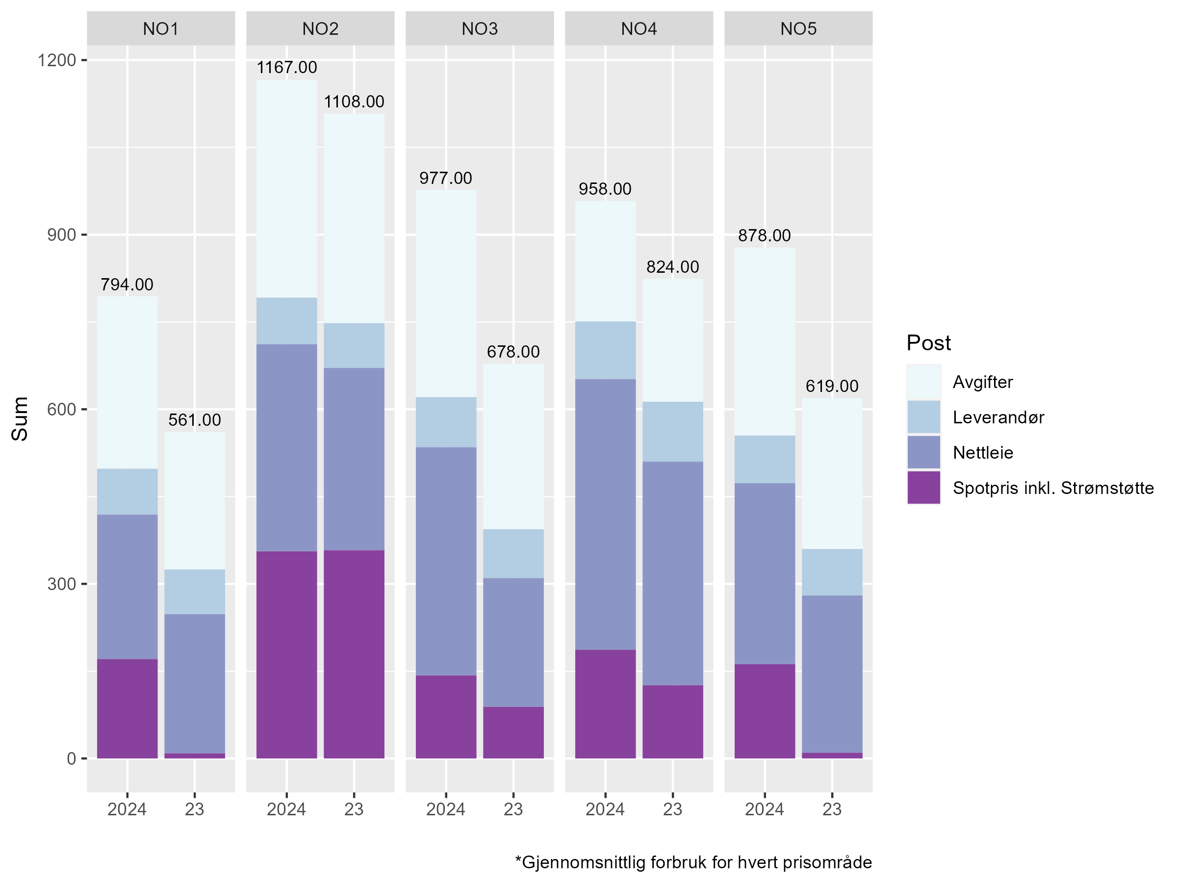
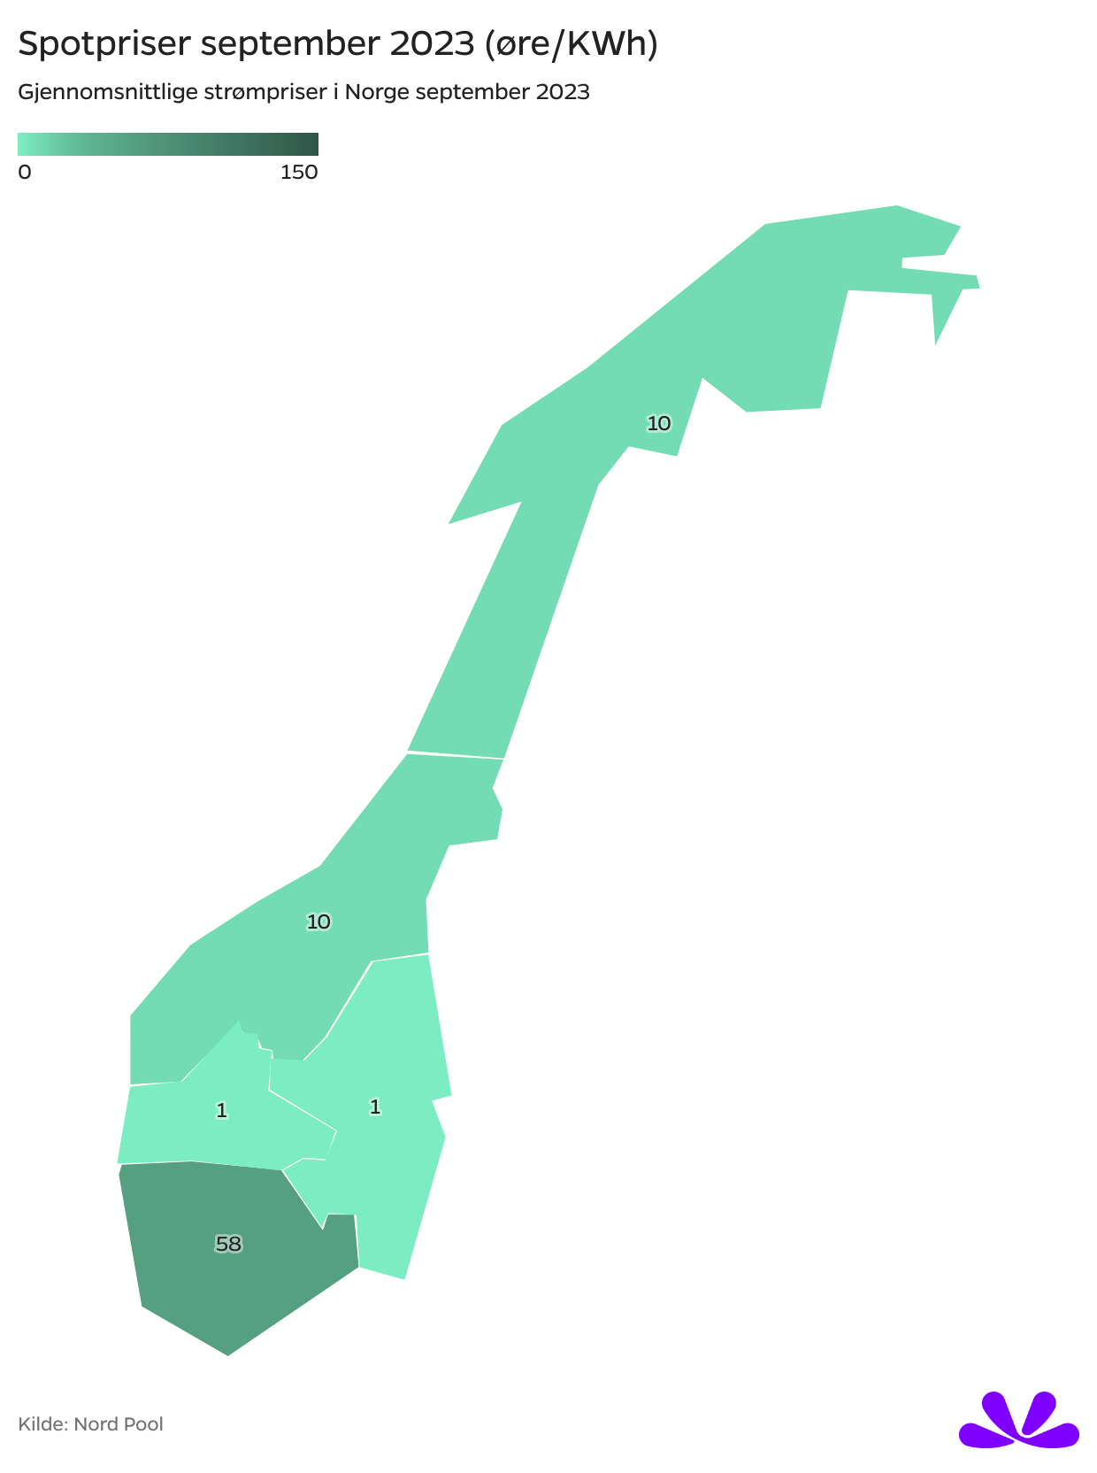
Sammenligning september 2023-2024
Strømregningene økte sammenliknet med september i fjor, grunnet økte priser og høyere forbruk.
I mesteparten av Norge falt temperaturene med én grad i forhold til september i fjor. Dermed ble strømforbruket høyere forrige måned enn i samme måned i fjor.
Strømprisene økte i mesteparten av Norge i september, fra svært lave nivåer i fjor.
Strømregninger september 2024 og september 2023
Tall er i norske kroner dersom ikke annet er oppgitt

Slide 4
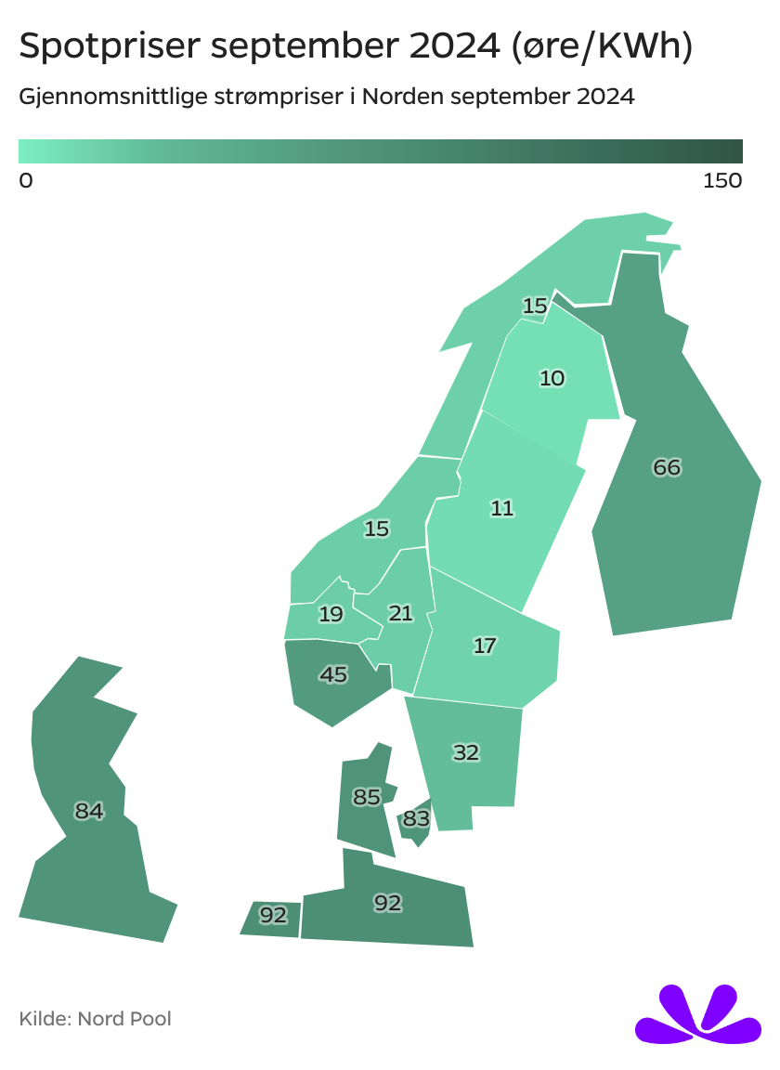
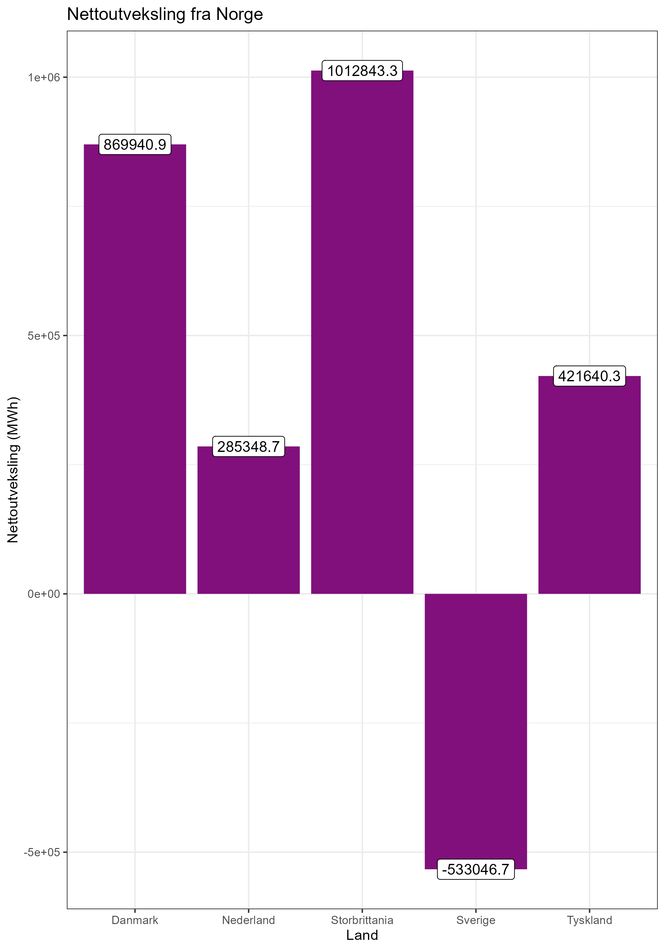





Kraftutveksling
I september har vi hatt nettoimport av strøm fra Sverige, og nettoeksport til Nederland, Tyskland, Danmark og Storbritannia.
Prisene i Europa var langt høyere enn i Norge i september. Dette er på grunn av mye vannkraft i Sør-Norge.
Europa har fått økte strømpriser de siste månedene grunnet økt gass- og CO2-pris.
I sum eksporterte vi 2 TWh med strøm i august.

Slide 5
Hva forklarer strømprisene i september?
Kaldere vær og høyere strømforbruk
Når høsten kommer og temperaturene faller, stiger strømforbruket i takt med at folk begynner å skru på varmen. Fra august til september økte strømforbruket til en gjennomsnittshusholdning med mellom 10 og 24 prosent i alle de fem norske strømprisområdene, viser tall fra Elhub.
Økt strømforbruk fører som regel til høyere strømpriser. I september steg strømprisene i fire av de fem norske prisområdene. NO2 – Sørvest-Norge var det eneste prisområdet der strømprisene sank forrige måned.
Til tross for prisøkningen var strømprisene fortsatt lave i september. Hovedårsaken til dette var stor vannkraftproduksjon, høy magasinfylling og flaskehalser i kraftoverføringen til kontinentet og Storbritannia, ifølge NVE.
Fyllingsgraden i vannmagasinene i Sør-Norge er litt høyere enn normalt for årstiden. Det har den vært flere måneder nå etter en snørik vinter og en våt sommer.
Fortsatt lave strømpriser
Strømprisene i september var lave sammenliknet med hva vi har vært vant til de siste fire årene. I NO1 var faktisk strømprisen forrige måned også lavere enn i hele perioden fra september 2016 til februar 2020, ifølge Europower.
I september var strømprisene helt sør i Norge, i NO2, mer enn dobbelt så høye som i de to nærliggende prisområdene NO1 og NO5.
Fra NO2 går det strømkabler til Danmark, Tyskland, Nederland og Storbritannia. Det gjør at strømprisene i NO2 i større grad enn resten av Sør-Norge blir påvirket av spotprisene nedover på kontinentet. Til tross for dette, var strømprisene i de landene nedover på kontinentet som vi har strømkabler til – Storbritannia, Tyskland, Nederland og Danmark – omtrent dobbelt så høye i september som prisene i NO2.

Slide 6
Utviklingen fremover
Markedet forventer at strømprisene vil øke litt utover sommeren og høsten.
Til vinteren forventes det priser om lag på samme nivå som sist vinter.
En tørr sommer har ført til at magasinnivåene er omtrent på median-nivå. På øst-og vestlandet er det over mediannivå, mens i Nord-Norge er det betydelig lavere.

Slide 7
Vedlegg 1: Detaljert regning
Prisområde | NO1 | NO2 | NO3 | NO4 | NO5
Gjennomsnittlig forbruk (KWh) | 785 | 805 | 919 | 1184 | 848
Strømregning | 252 | 439 | 229 | 286 | 244
Spotpris | 173 | 359 | 143 | 187 | 162
Fastpris | 40 | 40 | 40 | 40 | 40
Påslag | 39 | 40 | 46 | 59 | 42
Nettleie | 248 | 356 | 392 | 465 | 311
Energiledd | 152 | 173 | 181 | 174 | 211
Kapasitetsledd | 96 | 183 | 211 | 291 | 100
Avgifter | 296 | 374 | 356 | 207 | 323
el-avgift | 129 | 132 | 151 | 195 | 139
ENOVA-avgift | 8 | 8 | 9 | 12 | 8
MVA | 159 | 234 | 195 | 0 | 176
Strømstøtte | -2 | -3 | 0 | 0 | 0
Totalt | 794 | 1167 | 977 | 958 | 878
Dette er hva kraftprodusentene får betalt for strømmen
Dette er strømleverandørens påslag på strømregningen
Dette går til nettselskapet for å bygge, drifte og vedlikeholde strømnettet
Finnmark og deler av Troms har fritak for el-avgift
Nord-Norge har fritak for MVA på strøm
Tall er norske kroner der ikke annet er oppgitt

Slide 8
Vedlegg 2: Detaljerte sammenligninger
September 2023 | NO1 | NO2 | NO3 | NO4 | NO5
Gjennomsnittlig forbruk (KWh) | 736 | 740 | 880 | 1254 | 804
Strømregning | 86 | 506 | 173 | 229 | 90
Spotpris | 9 | 429 | 89 | 126 | 10
Nettleie | 239 | 313 | 221 | 384 | 270
Kapasitetsledd | 96 | 167 | 94 | 224 | 100
Avgifter | 236 | 360 | 284 | 211 | 259
Strømstøtte | 0 | -71 | 0 | 0 | 0
Totalt | 561 | 1108 | 678 | 824 | 619
August 2024 | NO1 | NO2 | NO3 | NO4 | NO5
Gjennomsnittlig forbruk (KWh) | 681 | 726 | 787 | 957 | 772
Strømregning | 158 | 417 | 175 | 206 | 175
Spotpris | 83 | 341 | 96 | 118 | 97
Nettleie | 228 | 339 | 283 | 297 | 292
Kapasitetsledd | 96 | 183 | 128 | 156 | 100
Avgifter | 245 | 347 | 286 | 167 | 285
Strømstøtte | 0 | -5 | 0 | 0 | 0
Totalt | 630 | 1098 | 745 | 669 | 752
September 2024 | NO1 | NO2 | NO3 | NO4 | NO5
Gjennomsnittlig forbruk (KWh) | 785 | 805 | 919 | 1184 | 848
Strømregning | 252 | 439 | 229 | 286 | 244
Spotpris | 173 | 359 | 143 | 187 | 162
Nettleie | 248 | 356 | 392 | 465 | 311
Kapasitetsledd | 96 | 183 | 211 | 291 | 100
Avgifter | 296 | 374 | 356 | 207 | 323
Strømstøtte | -2 | -3 | 0 | 0 | 0
Totalt | 794 | 1167 | 977 | 958 | 878
Kun regningsposter som varierer fra måned til måned, tall er norske kroner der ikke annet er oppgitt

Slide 9
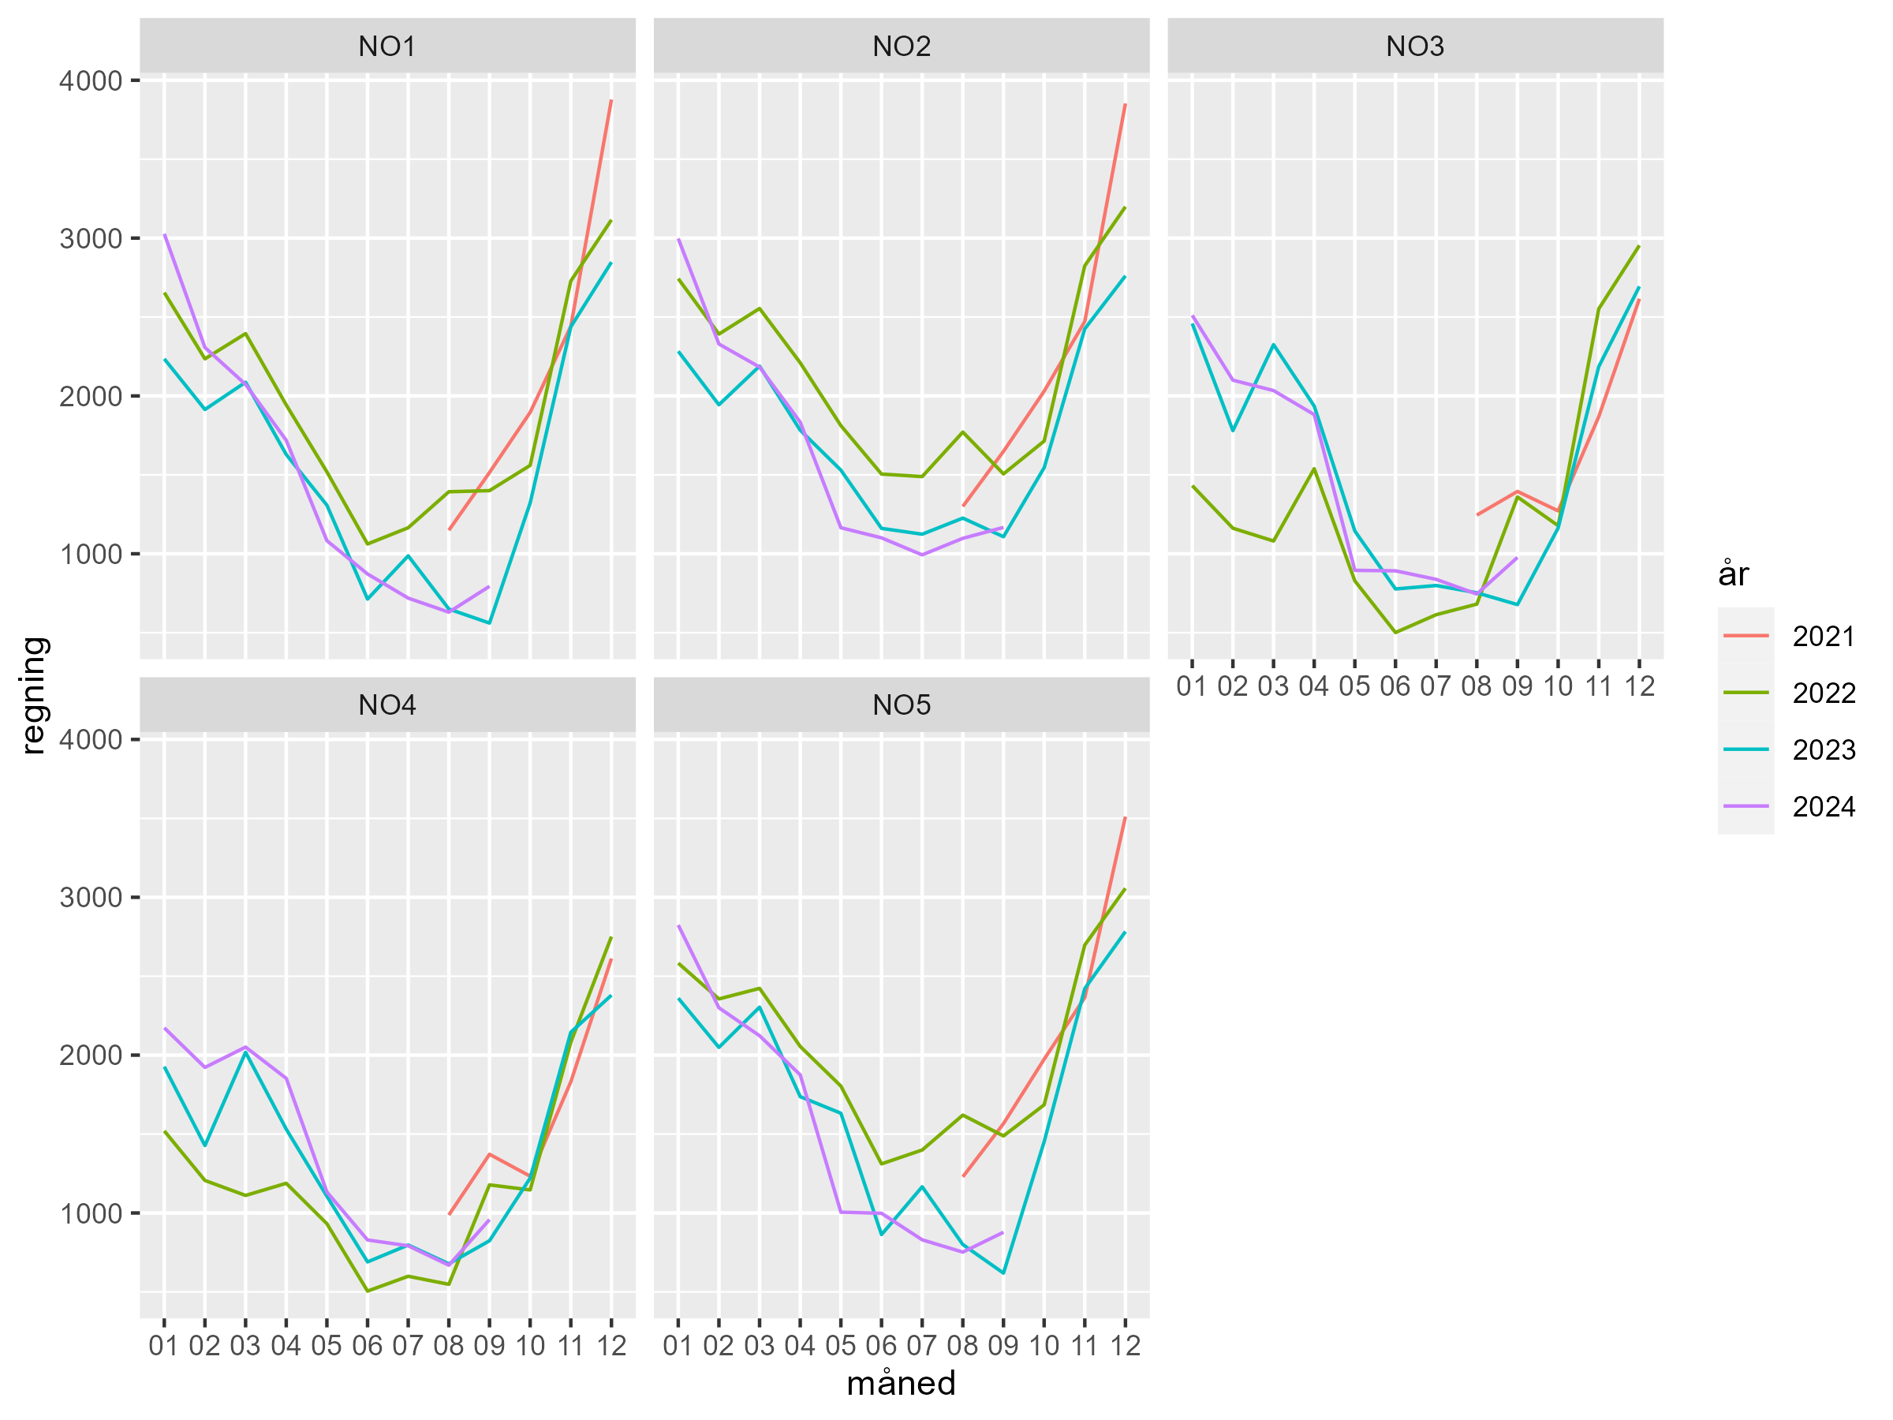
Vedlegg 3: Utvikling over tid

Slide 10
Hva er strømprisindeksen?
Fornybar Norges strømprisindeks viser hva en gjennomsnittlig husholdning i hvert av de fem norske prisområdene for strøm kan regne med å betale i strømregning, sammenliknet med forrige måned og samme måned forrige år.
Utregningen er basert på faktiske priser og gjennomsnittlig forbruk i de fem prisområdene, samt nettleie og avgifter. For strømpris er det tatt utgangspunkt i en vanlig spotprisavtale med et påslag på 5 øre/kWh og 40 kroner i fast månedsbeløp. Nettleie er basert på et vektet gjennomsnitt av prisene til de største nettselskapene i hvert prisområde. Tallene er innhentet fra Nord Pool, Elhub og nettselskapene.
Hensikten med strømprisindeksen er å gi norske strømkunder bedre innsikt i hvordan strømprisene utvikler seg over tid, hva som påvirker dem og hvordan strømregningen er sammensatt.

